Slide 1
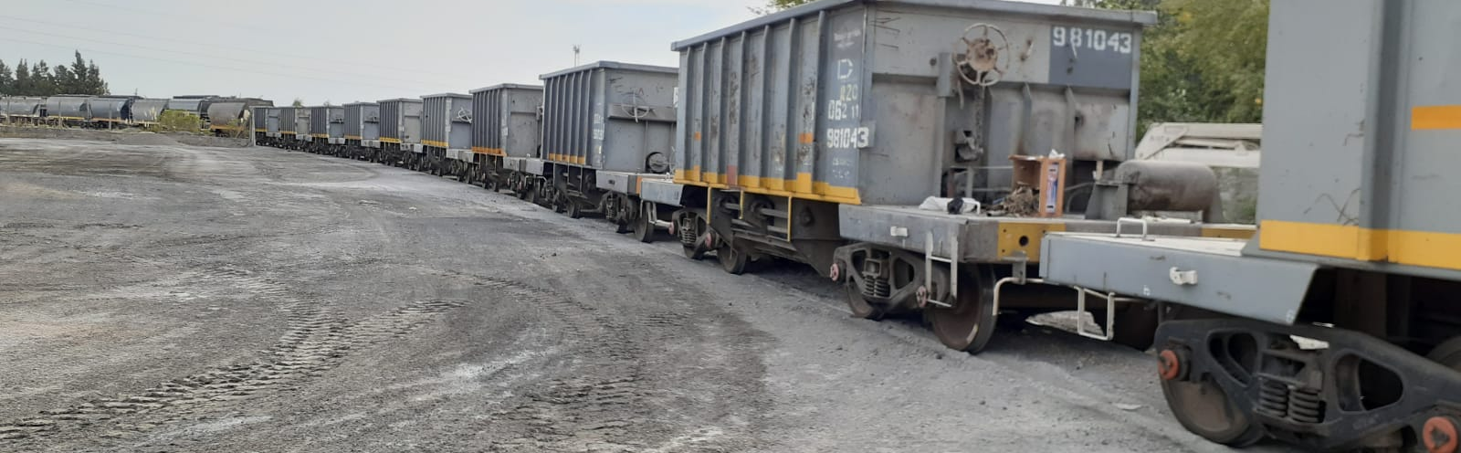

BÁSCULA FFCC – ACM0
Argentina - Buenos Aires - Campana
PRÁCTICA SUPERVISADA 2023
Guido Di Vanni

Slide 2
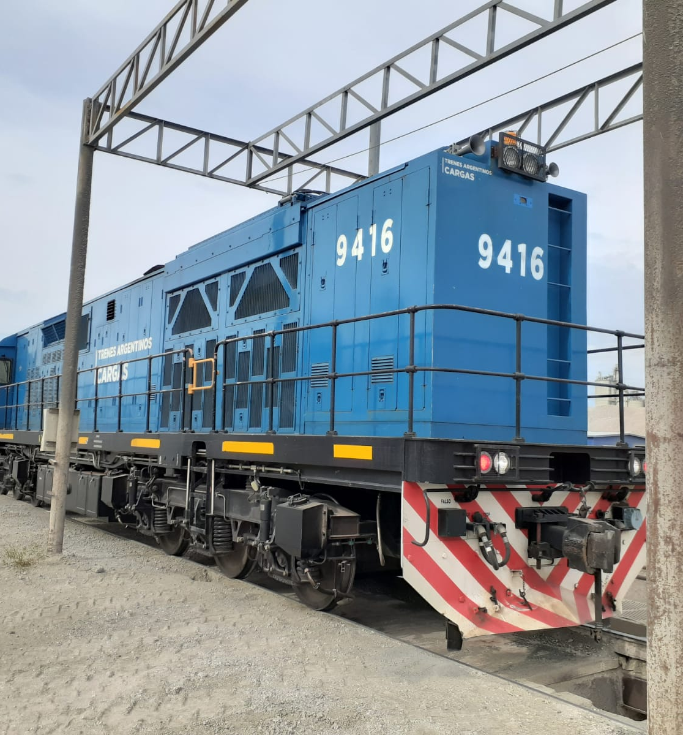
PESAJE DE VAGONES -DESCARGA DE MATERIA PRIMA
(CLINKER)

Slide 3
INTRODUCCIÓN
CAUSA RAIZ
Diferencia de hasta el 5% entre la carta de porte y la materia prima recibida por vía ferroviaria
Problemas en la planificación de la producción y el almacenamiento del producto final.
Se solicita Clinker por camiones y su descarga se realiza en un sector que no está adecuado para ese tipo de material y por ende se daña el sistema y es necesario realizar mantenimiento correctivo.
SOLUCION
Y
OBJETIVO
Control y planificación.
Instalar una bascula férrea de referencia y control interno.
Mejorar los índices de mantenimiento correctivo.

Slide 4
MARCO TEÓRICO
PESAJE ESTÁTICO
Medición del peso de los vagones de tren cuando se encuentran en reposo, es decir, sin movimiento.
Cuando el tren se detiene sobre la plataforma, los sensores detectan la fuerza ejercida por el peso de los vagones y transmiten esta información a un sistema de control central. El sistema de control calcula y registra el peso total de los vagones y su carga.
Componentes:
Plataforma de pesaje: trocha y longitud según los vagones.
Celdas de carga: poseen “strain gage” que su funcionamiento se basa en la transformar la fuerza o el peso, en consecuencia, la deformación, a una señal proporcional de voltaje.
Amplificadores y acondicionadores de señal: eliminar ruidos, ajustar rango y aumentar la precisión de la medición.
Sistema de adquisición de datos.
Software y controladores.
Ley de Hooke
Puente de Wheatsone

Slide 5
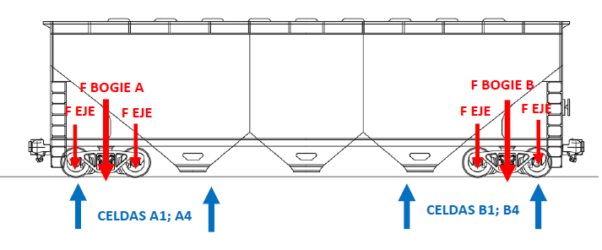
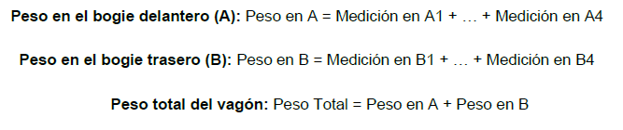
MARCO TEÓRICO
PESAJE ESTÁTICO
Se colocan 8 celdas (4 y 4, izquierda y derecha) por cada eje.
Las mediciones de las celdas de carga en cada eje por medio de un algoritmo básicamente suman para obtener los pesos individuales de los bogie delantero y luego el peso total del vagón.
Por medio del software del fabricante se aplican factores de compensación y desequilibrio por distribución de cargas etc.

Slide 6
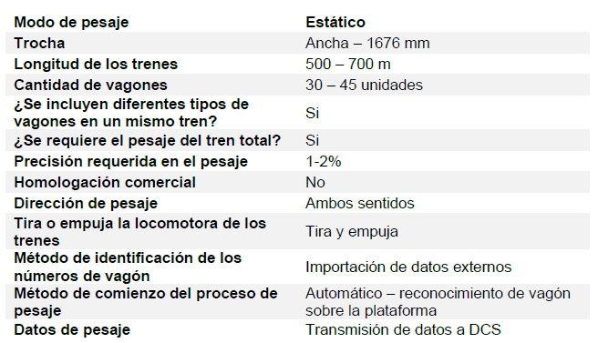
CONDICIONES DE DISEÑO
Propuesta de diseño mecánico/croquis (sistema plataforma – selección celdas de carga) que sea homologable en base a la norma OIML R76-1 con los materiales y perfilería existente en la planta.
Resulta en los siguientes paramétricos básicos:

Slide 7
UBICACIÓN
Se ubica paralela a la vía auxiliar que permite realizar maniobras especificas con la formación, a metros del edificio de descarga de materia prima.
Con el objetivo de favorecer la secuencia de operativo de descarga agregando únicamente los tiempos de pesado (tire y empuje de la locomotora).
La vía es recta (la curva de radio 350 metros se encuentra a una distancia de por lo menos 300 metros).
Posee una pendiente menor al 0,2%, por ende, cumple con las expectativas de diseño.
El suelo es balastro (material granular) y permite llevar a cabo la obra civil sin problema.

Slide 8
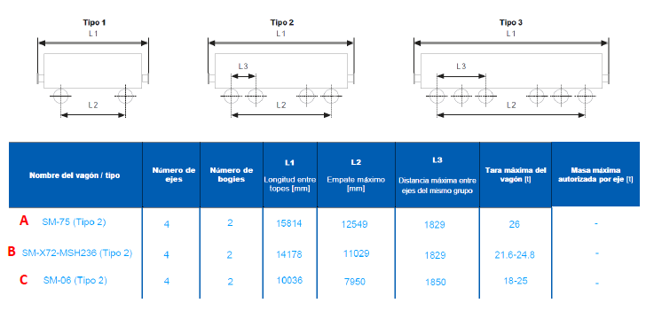
DIMENSIONAMIENTO
Se relevaron los diferentes vagones que ingresan a la planta participando de las descargas de materia prima durante los meses de diciembre, enero, y febrero, para tomar medidas y evaluar periodicidad de los modelos.

Slide 9
DIMENSIONAMIENTO
Se realizo el calculo de la longitud optima de la plataforma.
OBJETIVO: los tres tipos de vagones puedan ser pesados sin interferencia.
En la planta de Holcim en Puesto Viejo Jujuy, la plataforma tiene 16 metros de largo y los vagones SM-06 (C), que son más pequeños, generan una interferencia que implica desenganchar el vagón y como consecuencia una gran demora en la operación.

Slide 10




DIMENSIONAMIENTO
Por lo tanto se genero un pequeño algoritmo para iterar el calculo de la longitud optima, basado en las siguientes cotas:
LP = Long plataforma -> 12600 (L2 del vagón A) < LP < 16000.
LT = Long real
L4 = Distancia entre centro de bogies.
LR = 4000, es la distancia a la rueda del siguiente vagón.
Se determina el factor de interferencia
Se itera hasta llegar una LP cerca de la cota mínima:
Conclusión: plataforma de 13,5 metros de longitud.

Slide 11
DIMENSIONAMIENTO
Diseño y análisis estructural.
PROPUESTA
DE
DISEÑO
Se utilizan dos perfiles IPN 400 longitudinales separados 1740 mm vinculados transversalmente por perfiles IPN 200 (11 unidades). Por debajo se ubican las celdas de carga con las bases de unión correspondientes. Las bases de las celdas de carga en la parte superior la placa de contacto será de 200x200 mm y en la parte inferior 400x400mm de espesor de 1”.
Base con las celdas de carga
IPN 200
IPN 400

Slide 12
DIMENSIONAMIENTO
Estudio de fuerzas y posición de celdas de carga.
CELDAS
Se las decide ubicar en X1 = 200 mm; X2 = 3475 mm; X3 = 10025 mm; X4 = 13300 mm.
CARGAS
Se toma el caso A respectivamente el vagón más largo y más común posicionado en el centro de la báscula.
Carga máxima de un vagon es 50 tn , con un factor de seguridad de 1,8
F total = 50000 kg * 1,8 = 90000 kg
Para este análisis se toma la carga sobre uno de los perfiles principales, por lo tanto, el peso total del vagón se divide en los 4 ejes, 2 delanteros y 2 traseros, y finalmente en las ruedas que entran en contacto con el riel.
F rueda = 11250 kg = 110,32 kN
Posicionadas en X1 = 475 mm; X2 = 2305 mm; X3 = 11195; X4 = 13025 mm.

Slide 13
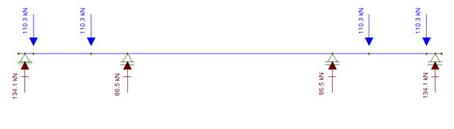
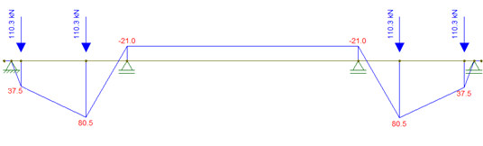
DIMENSIONAMIENTO
Estudio de fuerzas
ESTUDIO DE FUERZAS
Al momento de detenerse el tren existen solos cargas en el eje Y por lo tanto se toma cada conjunto de celda de carga como un vinculo simple y resulta en un sistema hiperestático.
Nota: se considera uno de los vínculos como doble para poder llevar a acabo el calculo utilizando el software Ftool.
Mmax = 80,5 kNm
Deflexión máxima de 1mm.

Slide 14
DIMENSIONAMIENTO
Estudio de fuerzas.
Se verifica por elemento finito utilizando SolidWorks Simulation
✓ Perfiles IPN 400 verifican tanto por deflexión máxima y por tensión generada por el momento flector.
✓ Las vigas transversales IPN 200 también verifican, lógicamente son las menos solicitadas y podrían utilizarse un perfil de denominación más baja, pero para este caso cumple con la necesidad del uso de material existente en la planta. Aportan rigidez al sistema.

Slide 15
ESPECIFICACION CELDAS DE CARGA
Las celdas de carga deben soportar por lo menos 11250 kg una.
Con un coeficiente de seguridad de 2 que la llevaría a 22500 kg por lo que por catálogo (Cardinal Scale) se propone el siguiente modelo 50K SCA que posee una capacidad de 26880 kg.

Slide 16
DISCUSION Y CONCLUSION
DISCUSION
El método de pesaje estático aumenta el tiempo de operación de descarga, ya que la formación pasa 2 veces (empujando y tirando) para obtener el pesaje final. Implica duplicar el personal.
La obra civil es muy grande (demora por lo menos dos semanas) ya que se debe realizar una fosa y luego instalar los módulos de la plataforma.
Al tener una fosa implica también instalar un sistema de bombeo de agua para evitar el desgaste prematuro de la instalación por la lluvia.
CONCLUSION
La ingeniería básica de la instalación de la plataforma de pesaje estático verifica para las condiciones del sistema dadas , aun así, por cuestiones cualitativas del proyecto (ofertas de los proveedores, métodos de instalación, tiempos etc) también se recomienda evaluar el uso de un método de pesaje dinámico.

Slide 17

ODS
En el marco de la Agenda 2030 para el Desarrollo Sostenible, se propone el siguiente proyecto de innovación social que busca contribuir al cumplimiento de los Objetivos de Desarrollo Sostenible (ODS) número 8, 9 y 12.
Trabajo decente y crecimiento económico: mejora las condiciones laborales de la planta, aumenta la seguridad, incrementa la productividad de la materia prima solicitada.
Industria, innovación e infraestructura: fortalece la infraestructura de la planta, mejora la calidad y eficiencia de la operación.
Producción y consumo responsable: tiene el objetivo de aprovechar al máximo el Clinker que ingresa a la planta y evitar el consumo desmedido de materias primas.

